Slide 1
TensorFlow介绍与讨论
zhanglei14@baidu.com

Slide 2
概要
背景与动机
技术架构
应用经验
技术对比

Slide 3
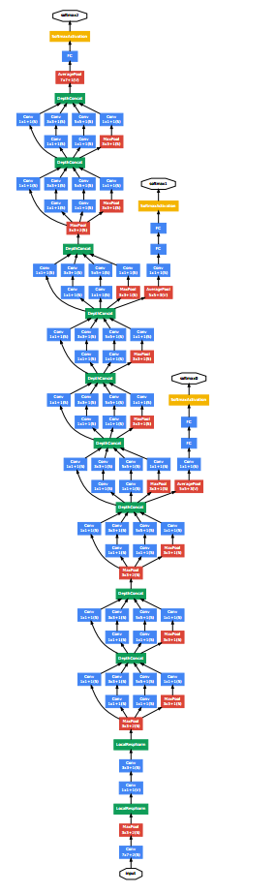
背景与动机
问题域
语音、图像、自然语言处理
非常深和复杂的网络结构
需要使用大量的GPU卡进行数值运算
GoogLeNet: 2014 ImageNet winner
27 layers deep, 100 layers overall, 13.6M parameters, 2B multi-add op

Slide 4
背景与动机
动机
DistBelief 提供了scalability，但缺乏构造复杂网络的灵活性
需要缩短DNN研发到产品部署的时间周期
一套代码，无需重写
统一、高效的使用各种硬件资源：集群、CPU、GPU

Slide 5
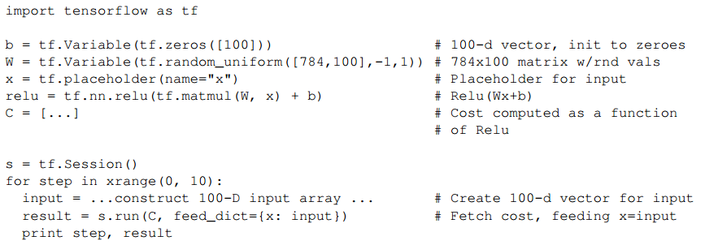
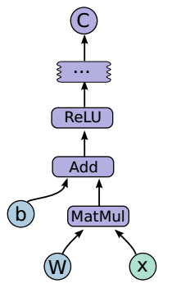
技术架构 – 基本概念
数据流图
节点（有或无状态）
有一或多个输入和一或多个输出
是一个操作的实例（例如sigmoid变换、矩阵相乘）
有些节点是控制节点
变量
一种特殊的节点，表示持久的、可修改的Tensor
边
代表数据流动的方向
数据为Tensor，即多维数组
控制边是表达计算次序的特殊边，无数据流动。
操作：表示一种计算（例如sigmoid变换、矩阵相乘）
核：对操作在一个具体硬件上的具体实现
Session: Client和TF系统交互的界面
创建数据流图
Run
Declarative Programming

Slide 6
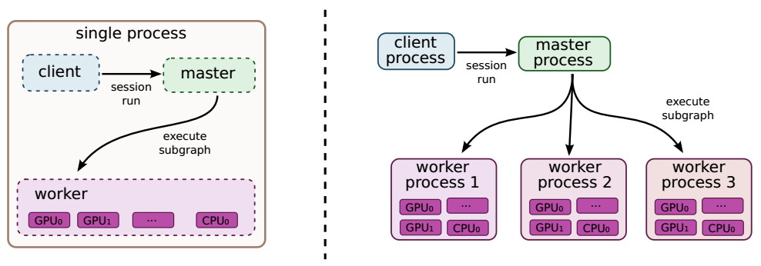
技术架构 – 具体实现
Client、Master、Worker Processes and Devices

Slide 7
技术架构 – 具体实现
单worker单设备运行
求解数据流图的依赖关系，顺序执行
多设备运行
两个问题
Node Placement: 哪个节点放到哪个设备上运行？
Cross-Device Comm: 设备间的数据通讯和同步如何管理？

Slide 8
技术架构 – 具体实现
多设备运行：Node Placement问题
Cost Model: 估计每个节点的计算量
贪心算法：
从依赖关系的起点开始
对每个节点，找到可能的设备（有针对该节点操作类型的核实现）
用cost model估计计算开销，加上数据传输开销
选择最快结束该节点计算的设备
选择依赖关系中下一个可以执行的节点，继续上述贪心算法

Slide 9
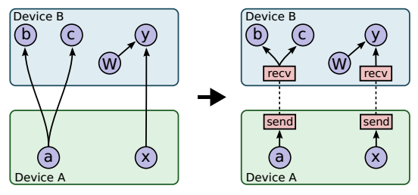
技术架构 – 具体实现
多设备运行：Cross-Device Communication 问题
图划分：每个设备一个子图（含所有分配的节点）
跨设备的边变换为对偶的send/recv节点
每个跨设备的Tensor传输仅使用一对send/recv
优点：
Isolation of Issues
设备通讯及同步全部封装在send/recv节点中
无中心节点的调度更scalable
Master节点无须进行调度
仅需让每个worker自己运行Run
调度由send/recv的同步来完成

Slide 10
技术架构 – 具体实现
分布式多设备运行
原理和多设备运行相同
增加了Checkpoint机制
Checkpoint机制也是通过数据流图实现
每个变量节点都连接到一个Save节点和一个Restore节点
Save节点定期运行
Restore节点仅在failure后的restart运行
以上基于数据流图的实现已经足够通用
后续看一些针对性的扩展

Slide 11
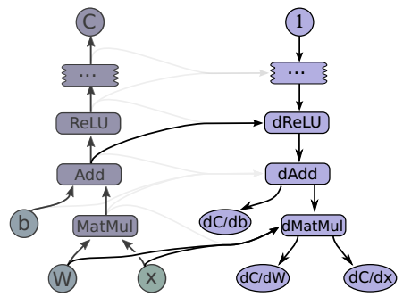
技术架构 – 一些扩展
自动导数计算：也是通过数据流图定义和进行的
问题：
内存占用
Forward阶段早期的Tensor在求导数的后期仍然要用到
（图中灰色箭头部分）
可能方案:
更好的依赖关系
重算
Save to CPU

Slide 12
技术架构 – 一些扩展
设备约束
“节点12必须放在GPU设备上运行”
“节点5和节点7必须在同一个设备上运行”
。。。
对Node Placement算法略加改进即可

Slide 13
技术架构 – 一些扩展
对控制流的支持，特别是多轮迭代的支持
不同轮的迭代可以按流水线并行执行
在图划分时加入控制节点，对每个子图的迭代结束发出信号
对多轮迭代的导数计算可以通过图展开重写来完成

Slide 14
技术架构 – 一些扩展
Enqueue 和 Dequeue 节点
用途：
预读数据
控制内存消耗
RNN中对句子进行打包
Shuffling Queue对数据进行shuffle
。。。

Slide 15
技术架构 – 自动优化
公共子表达式消除
控制数据通讯的内存消耗
过早的进行recv操作消耗大量内存
Critical Path决定recv节点的开始时间
异步核
一旦一个节点计算block了一个thread会消耗大量thread
不适合比如mobile的环境
recv, enqueue, dequeue操作都可以有异步核，节省大量thread
使用大量优化过的库：cuBLAS,cuDNN,Eigen,…
通讯时进行有损压缩

Slide 16
应用经验 – 正确性保证
使用TensorFlow构造GoogLeNet
含有36000个节点
保证正确性是个巨大的挑战
经验：
从小结构开始
先单机再分布式
用工具自动报告参数个数
学习率置为0来验证
注意浮点精度问题

Slide 17
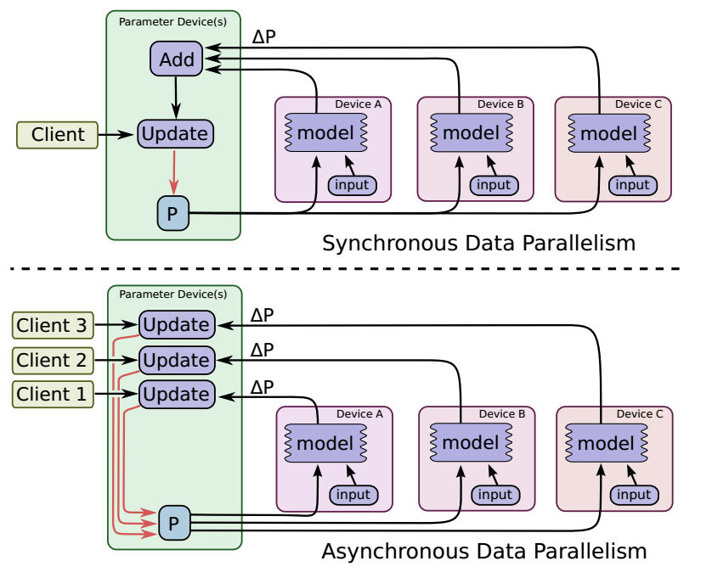
应用经验 – 常用结构
Data Parallelism

Slide 18
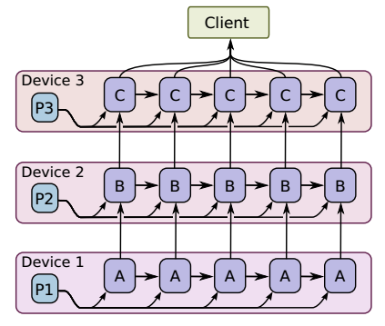
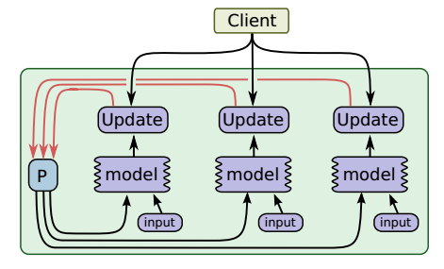
应用经验 – 常用结构
Model Parallelism

Slide 19
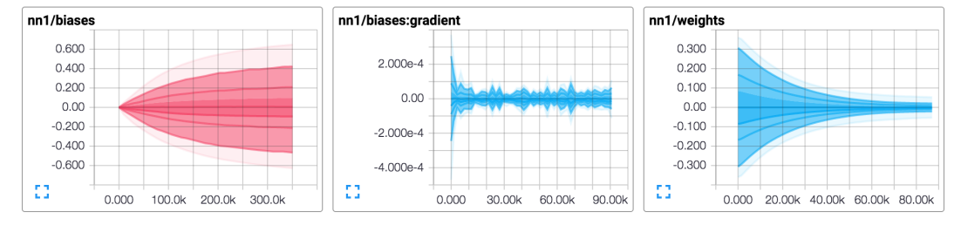
应用经验 – TF Dashboard
* 监控也是通过数据流图实现

Slide 20
技术对比
 | 命令式编程 | 声明式编程
如何执行a=b+1 | 需要b已经被赋值。立即执行加法，将结果保存在a中。 | 返回对应的数据流图(dataflow graph)，我们可以之后对b进行赋值，然后再执行加法运算
优点 | 语义上容易理解，灵活，可以精确控制行为。通常可以无缝的和主语言交互，方便的利用主语言的各类算法，工具包，bug和性能调试器。 | 在真正开始计算的时候已经拿到了整个计算图，所以我们可以做一系列优化来提升性能。
缺点 | 实现统一的辅助函数困和提供整体优化都很困难 | 很多主语言的特性都用不上。某些在主语言中实现简单，但在这里却经常麻烦，例如if-else语句。
* 以上表格拷贝自https://github.com/dmlc/mxnet/issues/797

Slide 21
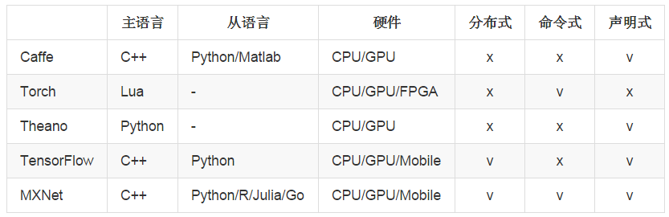
技术对比
* 以上表格拷贝自https://github.com/dmlc/mxnet/issues/797

Slide 22
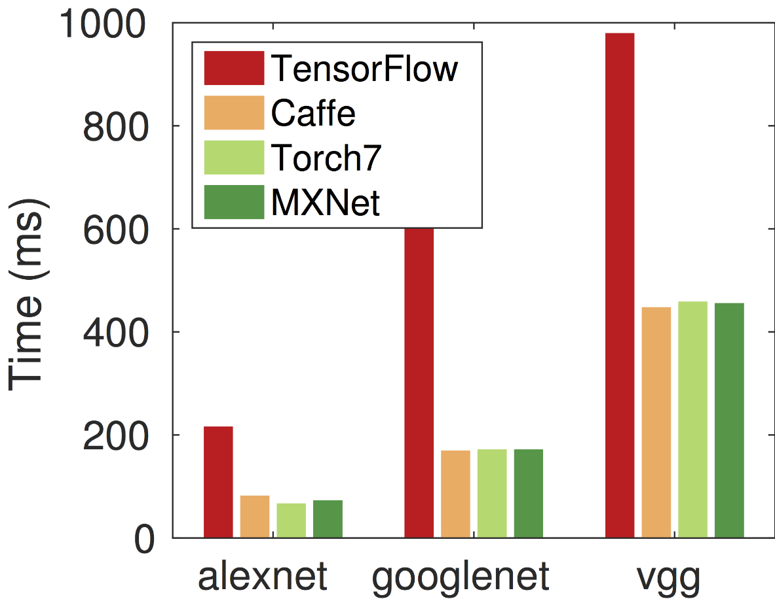
技术对比
TensorFlow比其他三者都慢2倍以上，这可能由于是低版本的CUDNN和项目刚开源的缘故。
* 以上数据拷贝自https://github.com/dmlc/mxnet/issues/797

